Slide 1
進度報告
Department of Electrical Engineering, National Yunlin University of Science and Technology
E-mail: M11312107@yuntech.edu.tw
Professor : 洪崇文 博士
Student : 李崎維
Date : 08/14/2025
Notes:
1

Slide 2

當前進度
震盪子窄波控制

Slide 3
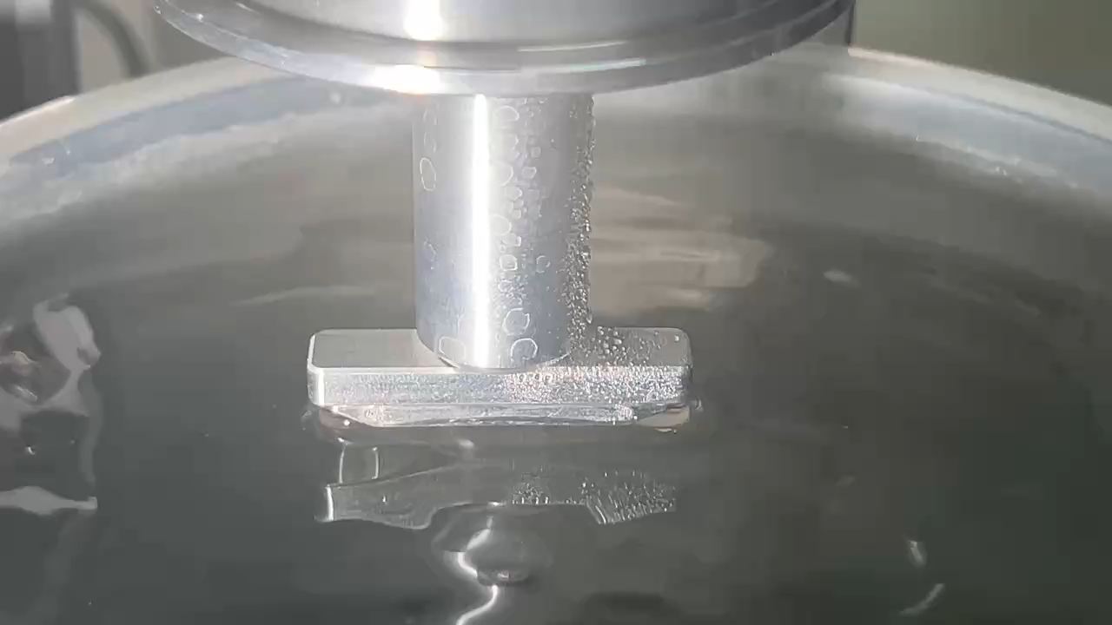
單顆震盪子震盪子窄波控制(1Hz)

Slide 4
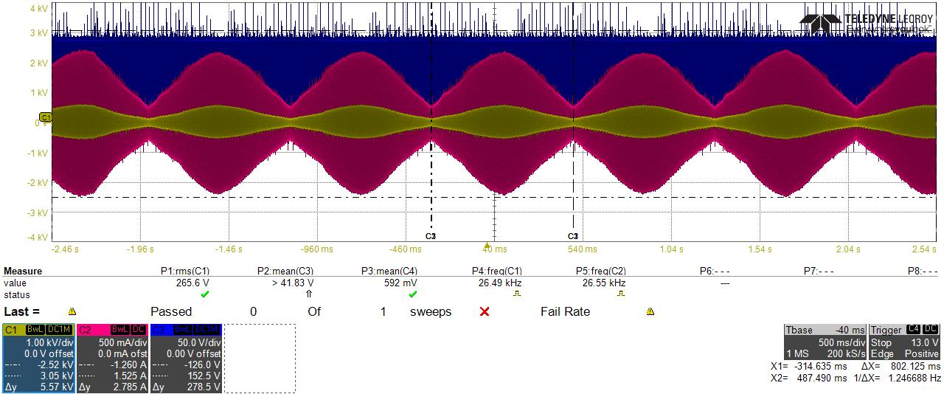
單顆震盪子震盪子窄波控制(1Hz)
C1:震盪子電壓
C2:震盪子電流
C3:Vds

Slide 5
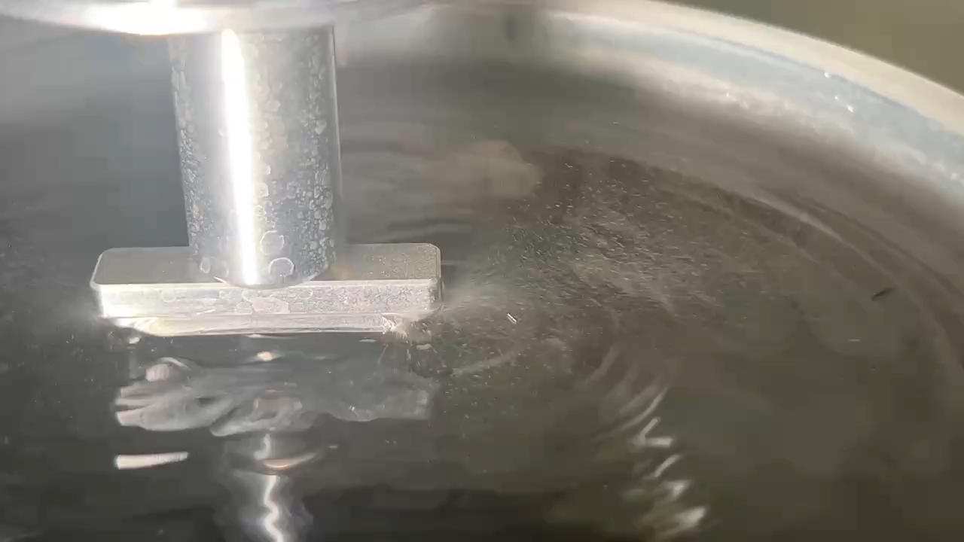
單顆震盪子震盪子窄波控制(25Hz)

Slide 6
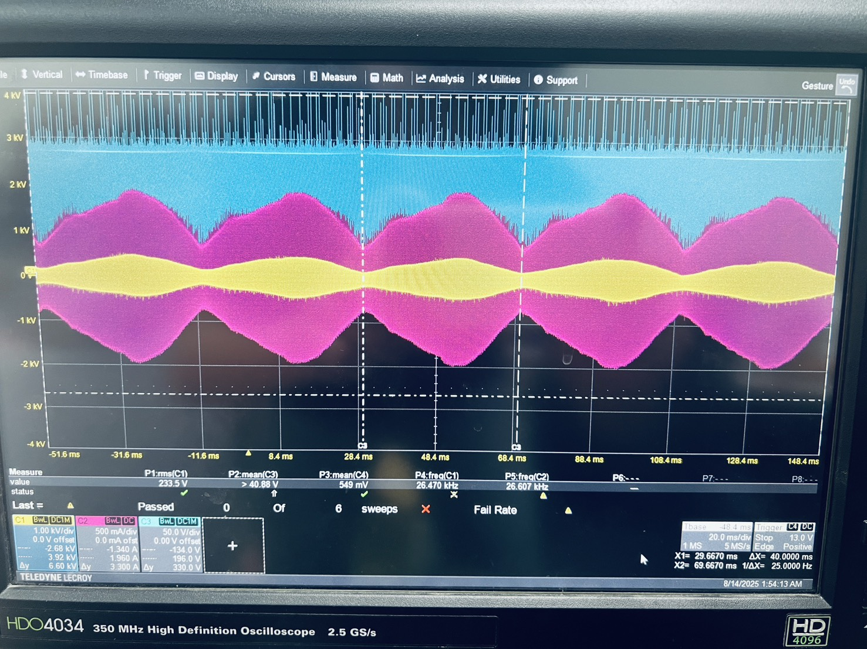
單顆震盪子震盪子窄波控制(1Hz)
C1:震盪子電壓
C2:震盪子電流
C3:Vds

Slide 7
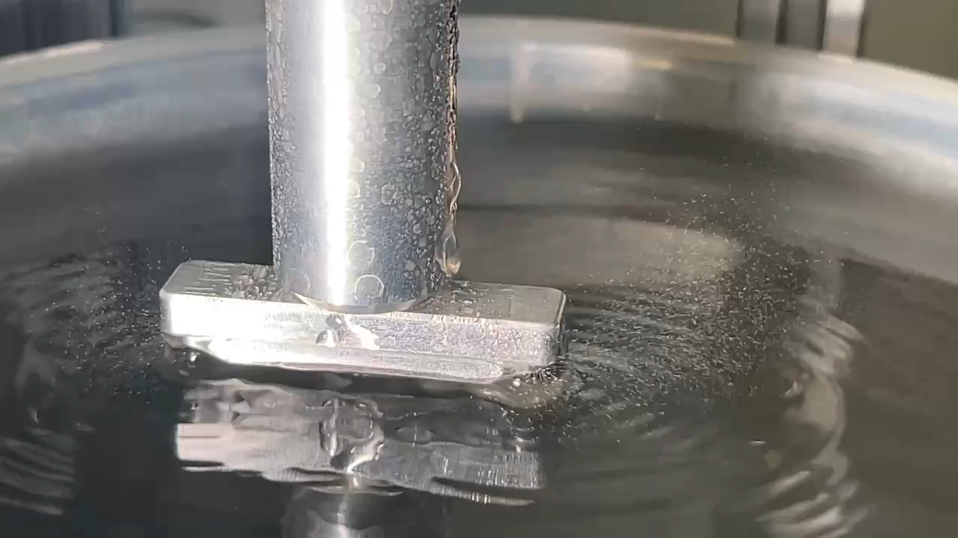
在duty50%時間過短(100Hz)

Slide 8
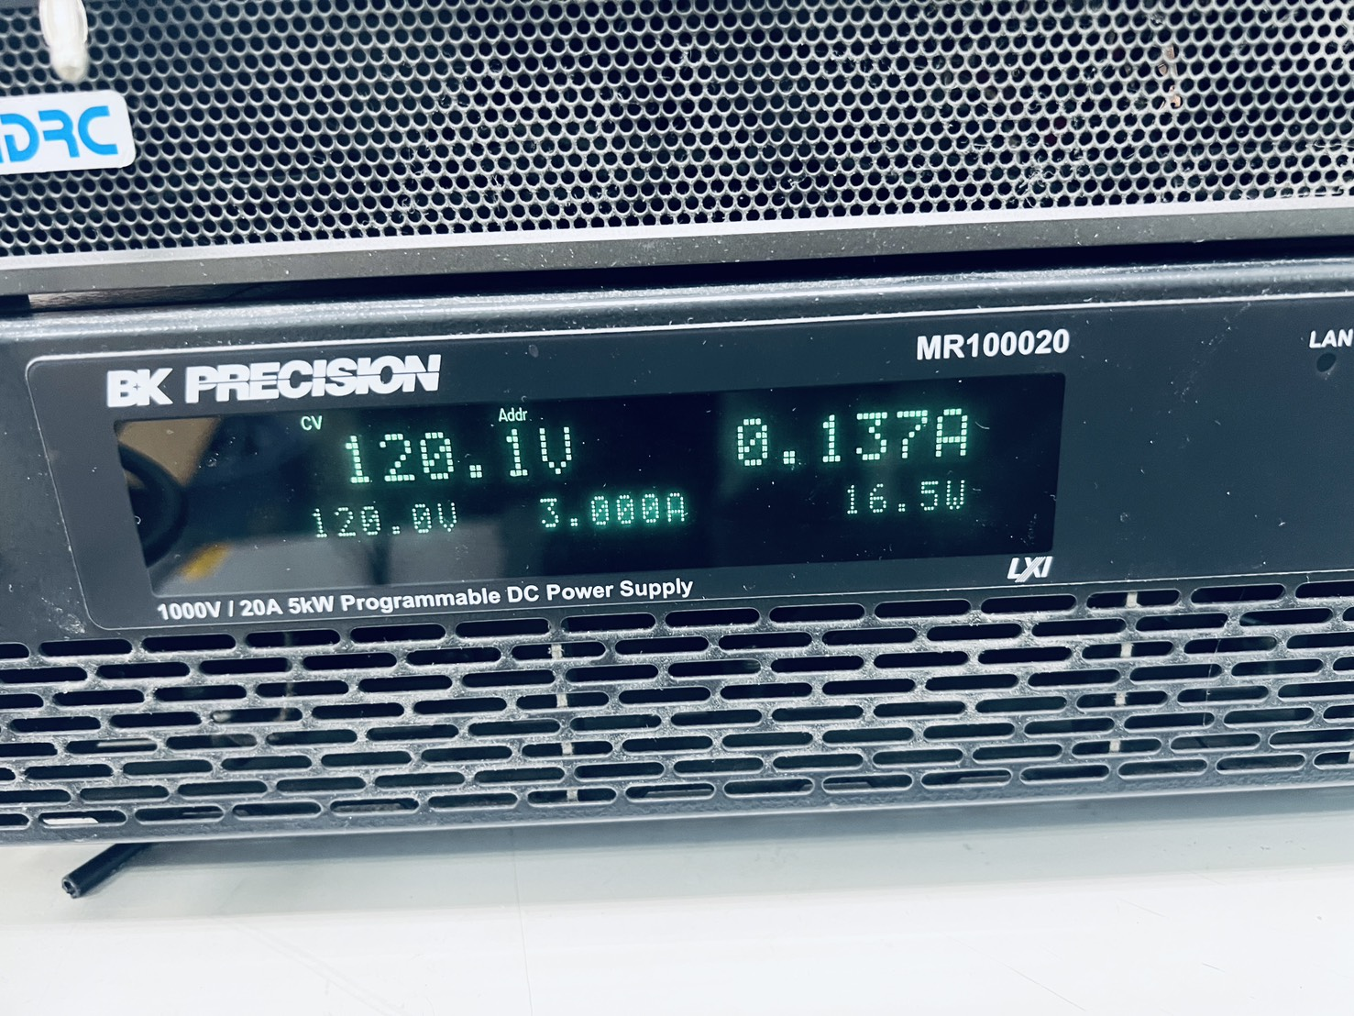
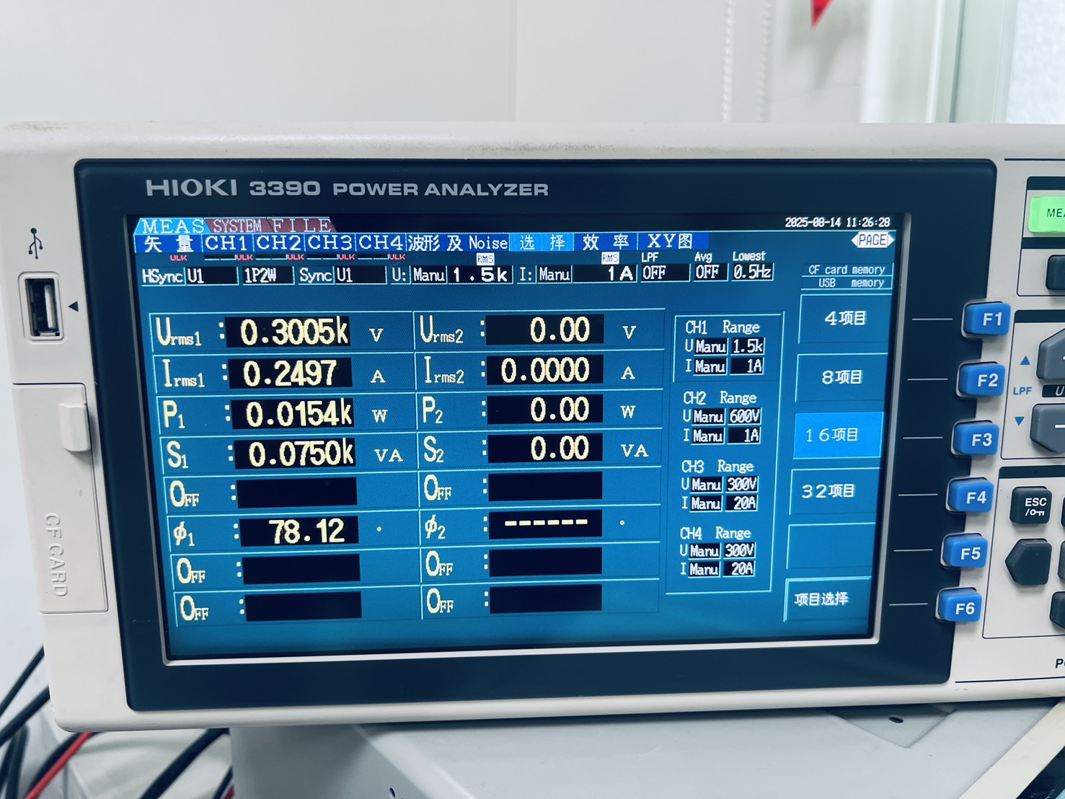
在duty50%時間過短(100Hz)

Slide 9
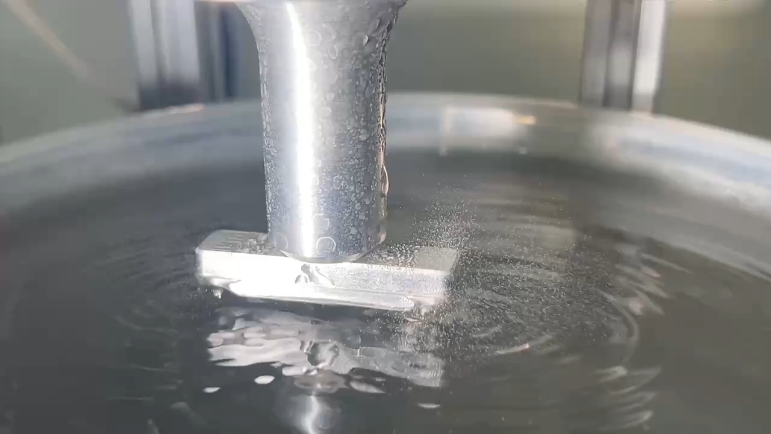
在duty50%時間過短,提高輸入電壓(100Hz)

Slide 10
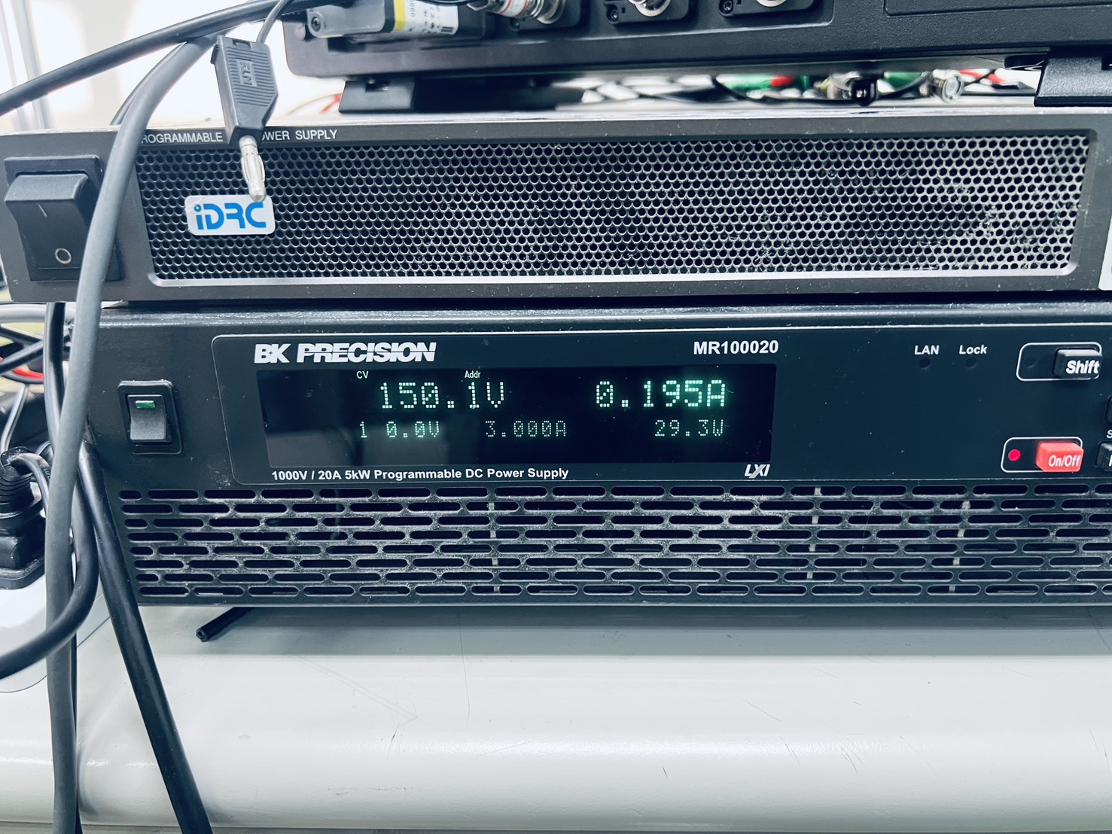
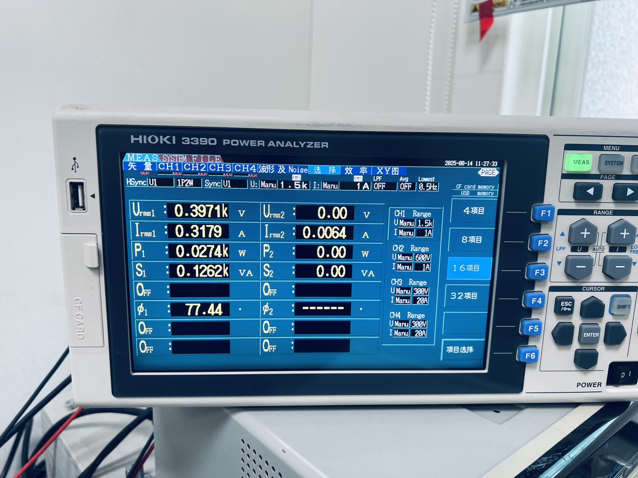
在duty50%時間過短,提高輸入電壓(100Hz)

Slide 11
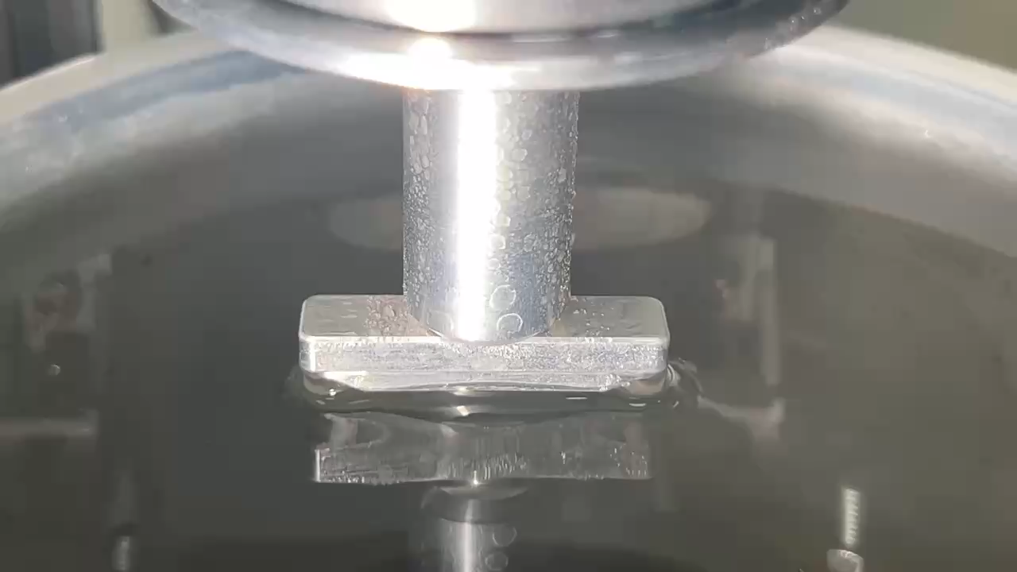
在duty50%時間過短,提高輸入電壓(2kHz)

Slide 12
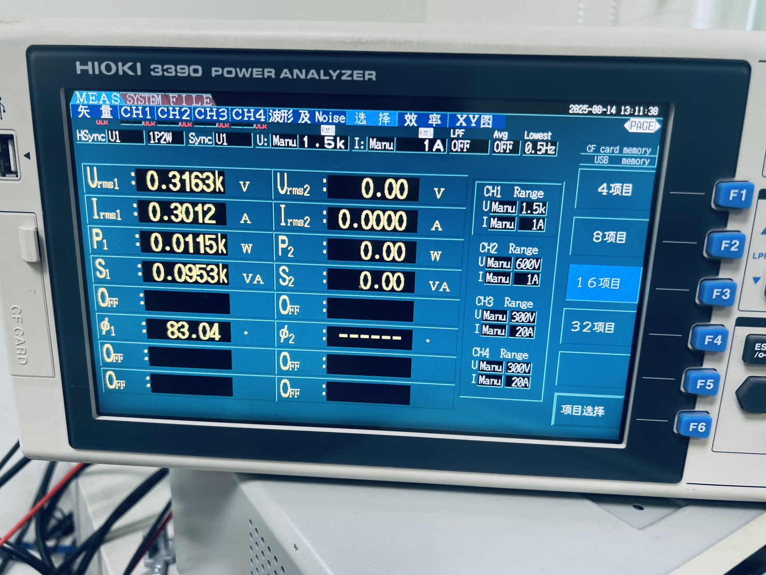
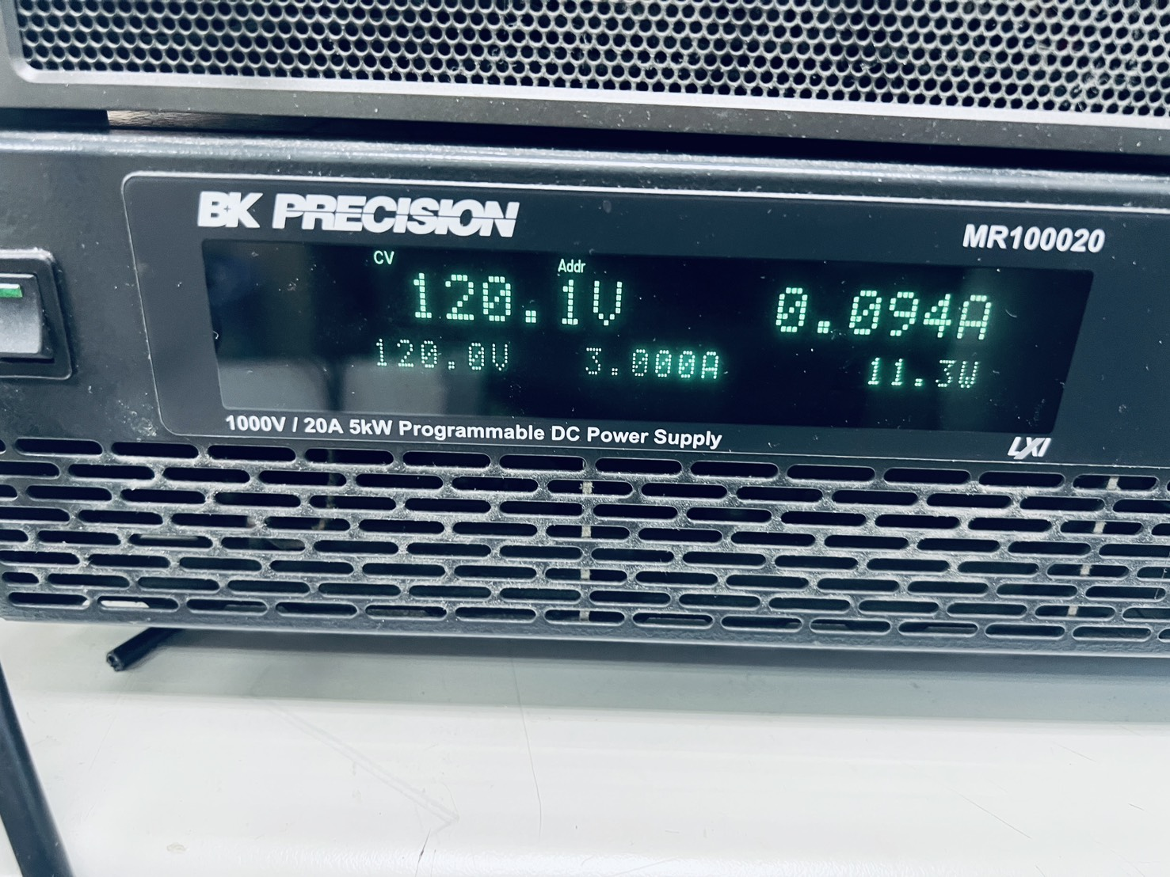
在duty50%時間過短,提高輸入電壓(2kHz)

Slide 13
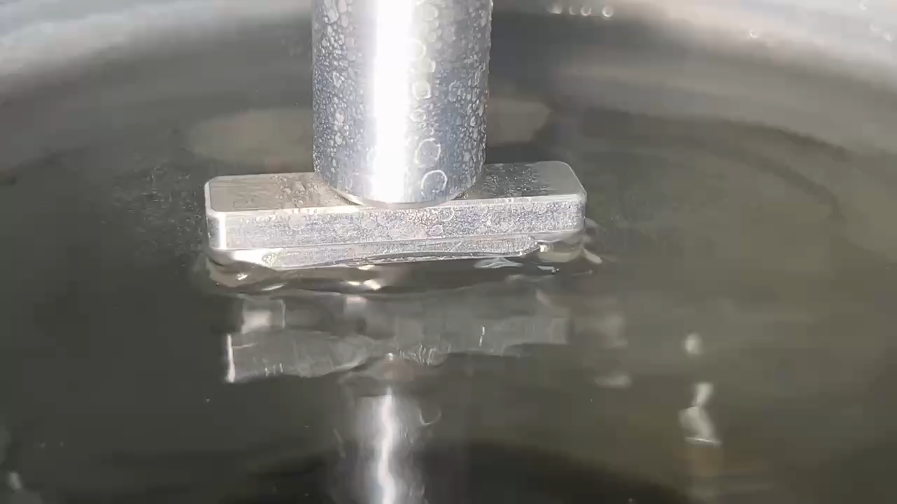
在duty50%時間過短,提高輸入電壓(2kHz)

Slide 14
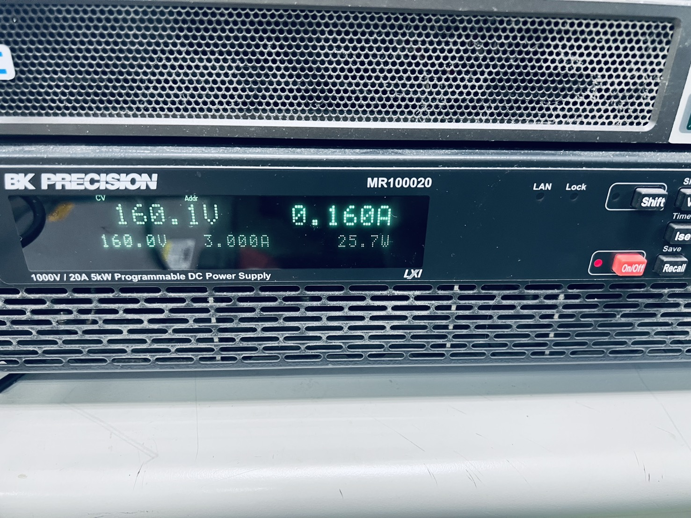
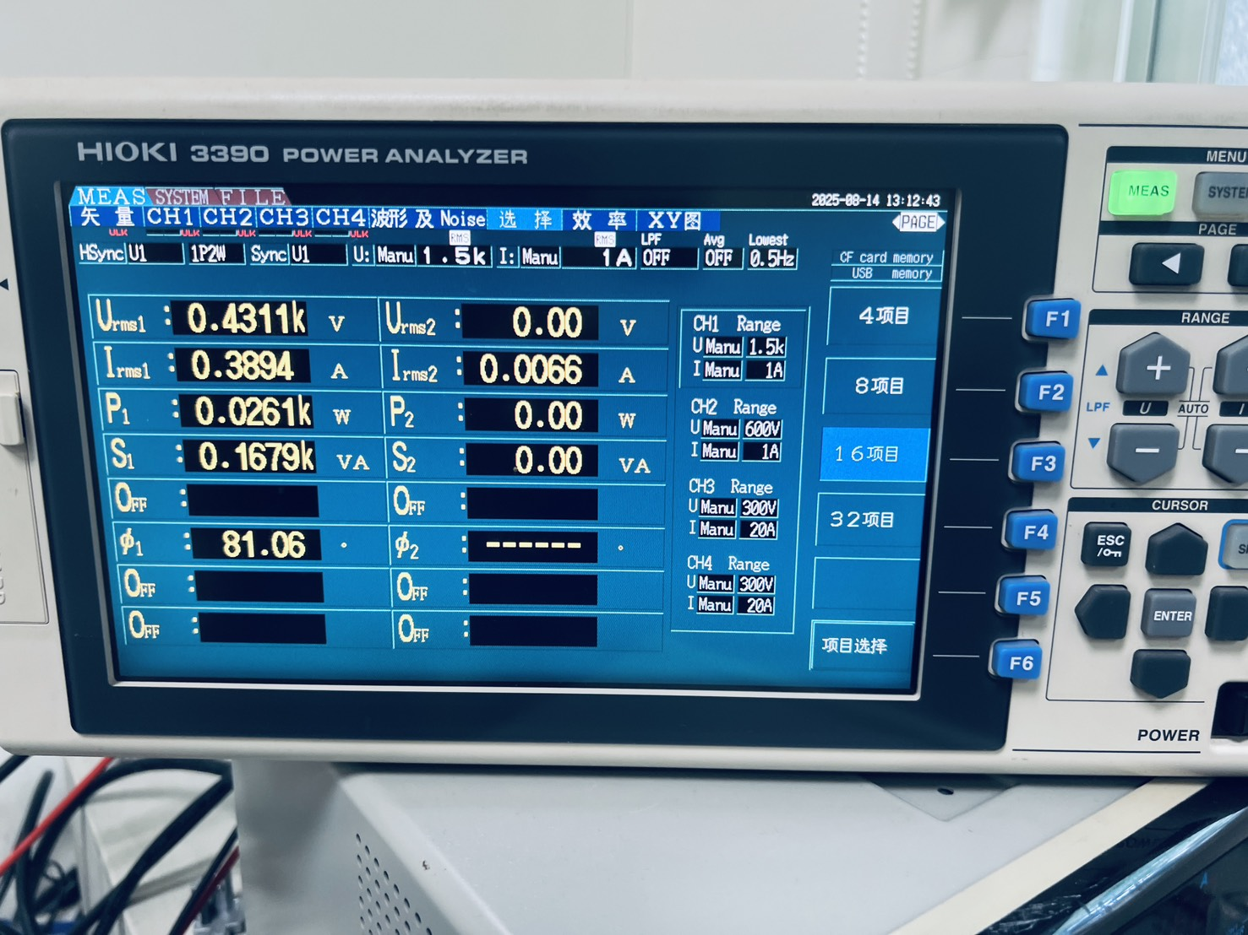
在duty50%時間過短,提高輸入電壓(2kHz)

Slide 15
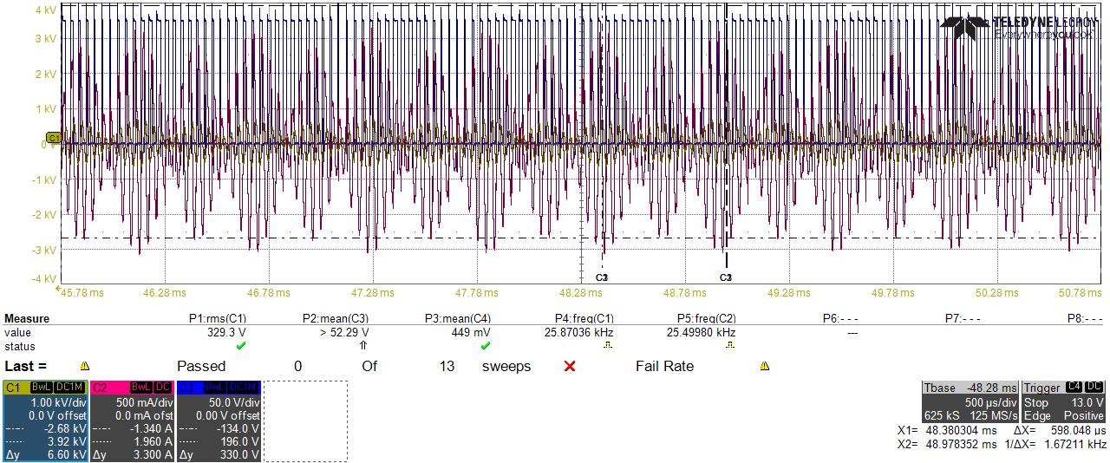
在duty50%時間過短,提高輸入電壓(2kHz)
C1:震盪子電壓
C2:震盪子電流
C3:Vds

Slide 16
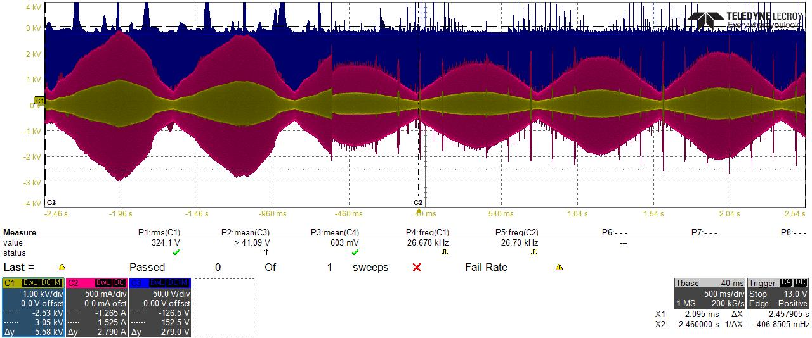
追頻時功率計算錯誤
C1:震盪子電壓
C2:震盪子電流
C3:Vds

Slide 17
預計進度
修改功率計算

